Slide 1
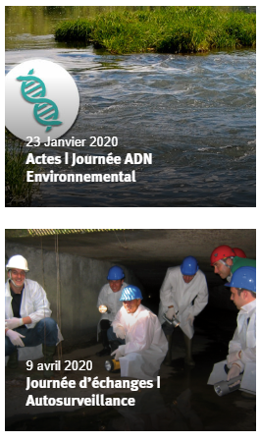
Rencontre régionale "Eaux pluviales et aménagement" 10 septembre 2020

Slide 2
Ordre du jour
Présentation de Laurent Lassabatere (ENTPE, OTHU) sur ces travaux de réalisation d'un infiltromètre + question (possibilité visio)
Discussion Infiltration et mesures
Actualités (des membres, Agences, nationales, du Graie)
Pause déjeuner
Ateliers: Vrai - Faux Récupération des eaux pluviales/ La voirie et les eaux pluviales font bon ménage
VISITE: Showroom SAS M.A.V.I - Parking exposition de plusieurs matériaux drainants, perméables

Slide 3
Actus membres

Slide 4
Actus Agences

Slide 5
AE RMC
AAP verdure et pluie prolongé = date limite de dépôt des dossiers passe du 15/09/20 à fin 2021.
17/09, workshop sur sciences comportementales et désimperméabilisation
3 interventions en septembre/octobre sur la désimperméabilisation (colloque ASTEE, forum européen de la nature en ville et gestion de l’eau à la source)
2 formations internes en septembre sur les sciences comportementales appliquées à la désimperméabilisation

Slide 6
AE LB

Slide 7
Actus nationales

Slide 8
Plan de relance et gestion intégrée
Sécuriser les infrastructures de distribution d’eau potable, d’assainissement et de gestion des eaux pluviales en métropole et dans les outre-mer
Sous-mesure 1 :
Aide à hauteur de 50 % pour un total de 220 M€ en métropole des dépenses liées notamment au déraccordement les rejets d’eaux pluviales des réseaux d’assainissement et leur infiltration à la source
Indicateur: surface imperméabilisée déraccordée y compris par infiltration des eaux pluviales et crédits consacrés
Temporalité:
passation des marchés et engagement vis-à-vis des maîtres d’œuvre 75% en 2021 et 25% en 2022
versements des crédits selon l’échéancier prévu dans les marchés passés: 25% en 2021 ; 50% en 2022 ; 25% en 2023
Porté par les AE et le programme 113

Slide 9
Actus Graie

Slide 10
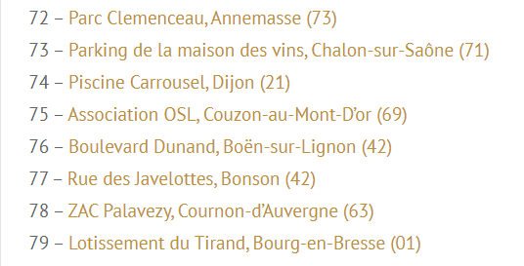
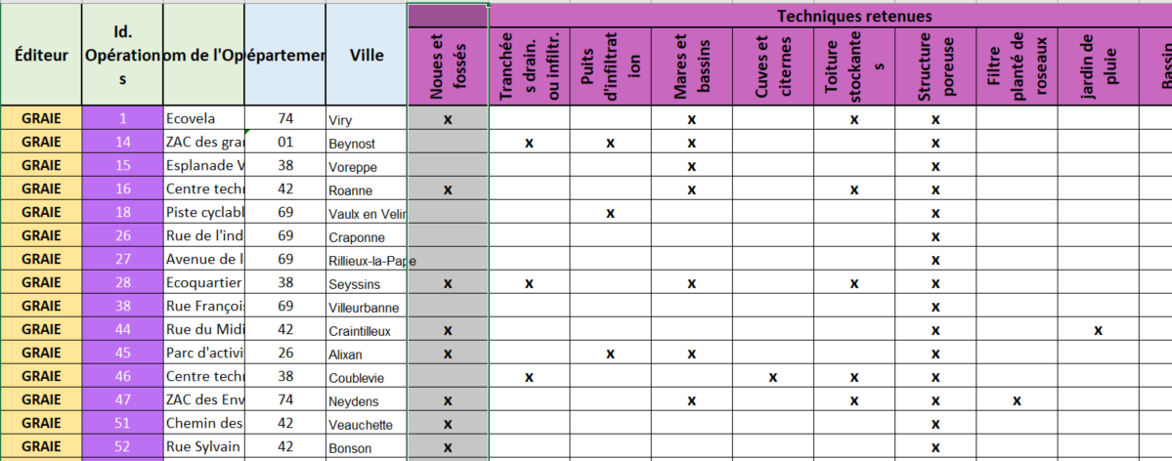
Observatoire des TA
8 nouvelles Fiches – 15 points carto
Page site internet va changer avec ajout fichier avec filtre

Slide 11
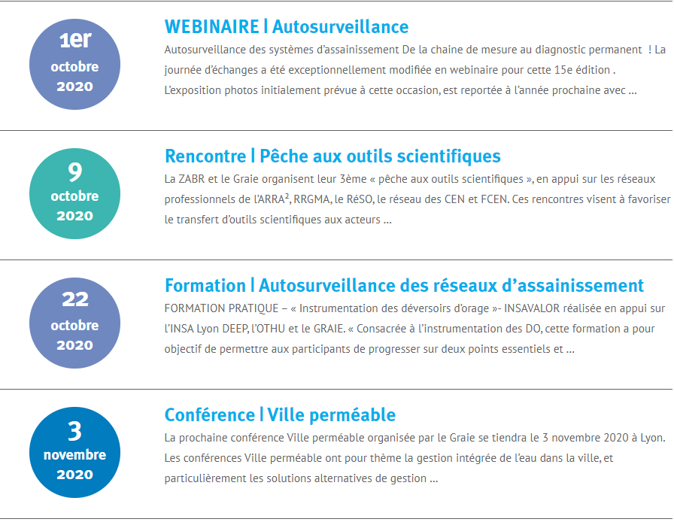
Agenda Graie
Novatech en 2023??

Slide 12
La ville perméable …mobiliser l'ensemble des acteurs Pour une gestion intégrée et une ville résiliente
3 novembre
en présentiel normalement:
Evolution des connaissances, pour une évolution des pratiques
Table ronde Graie VAD - la chaîne d'acteurs et leurs contraintes pour la mise en œuvre d’une gestion intégrée
Webinaire dans le cadre des Entretiens Jacques Cartier
Table ronde: favoriser le développement de programmes d'excellence

Slide 13
Transformation GT « transfert de compétences »?
En « Compétences »
Séparation avec le pluvial et aménagement =
Un groupe plus technique et un autre plus organisation/service/politique
Exemple: mise en place de GEPU, enquête mise en œuvre des stratégies pour la gestion intégrée sur RMC (étendre au national? // avec enquêtes Adopta)

Slide 14
Prochains travaux
Fiche Vrai – Faux: récupération des eaux pluviales en cours
Fiche Vrai – Faux: les EP et la voirie font bon ménage en cours
Fiche Vrai – Faux: les coûts (remise à jour et approfondir ce sujet clé, données corrigées Plaine de l’Ain)
Observatoire et indicateurs pour la désimperméabilisation (discussions avec Paris)
Enseignements de Novatech
Idée: les AE font des appels spécifiques (cours d’école pour RMC, promoteurs pour AP -> suggérer une liste, des orientations prioritaires?)

Slide 15
Pause déjeuner

Slide 16
Prochains évènements du Graie
GT Compétences : 12 novembre 2020
Prochain GT « Gestion des eaux pluviales»: début 2021
Conférence annuelle Ville perméable : 3 novembre
Webinaire dans le cadre des Entretiens Jacques Cartier:
- Grand Lyon
- Ville de Québec
- Ville de Montréal
- Insa Lyon
- Graie

